Slide 1








Slide 2





Bạn có thể làm gì để góp phần làm cho khu phố hay thôn xóm của mình thêm sạch đẹp?

Slide 3
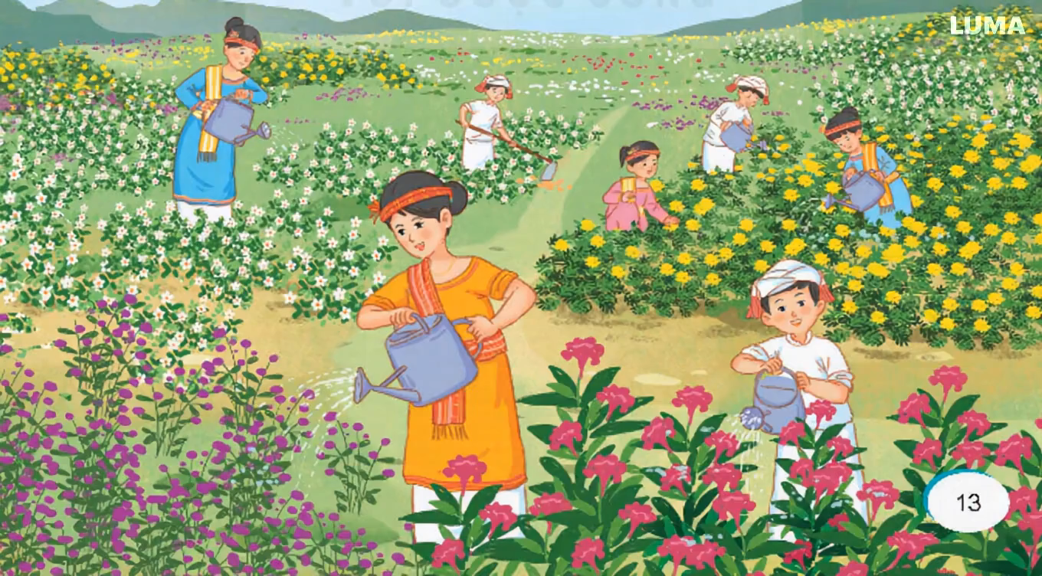

Slide 4
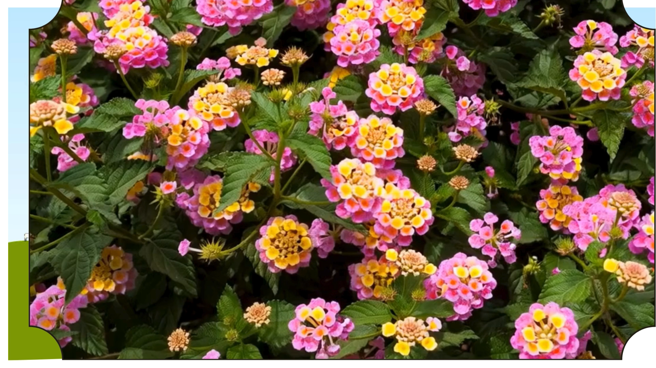

Slide 5






Bài đọc ca ngợi các bạn nhỏ cùng các cô bác trong làng đã có ý thức giữ gìn, cải tạo đồng cỏ thành cánh đồng hoa xinh đẹp. Nhờ có cánh đồng hoa mà các bạn nhỏ có chỗ vui chơi; ngôi làng trở nên nổi tiếng, đón nhiều khách tới tham quan.

Slide 6




